Slide 1
Муниципальное казенное дошкольное образовательное учреждение Быковский детский сад № 5 «Аленка» Быковского муниципального района Волгоградской области;
Подготовила: воспитатель
Чехова Ольга Александровна
.

Slide 2
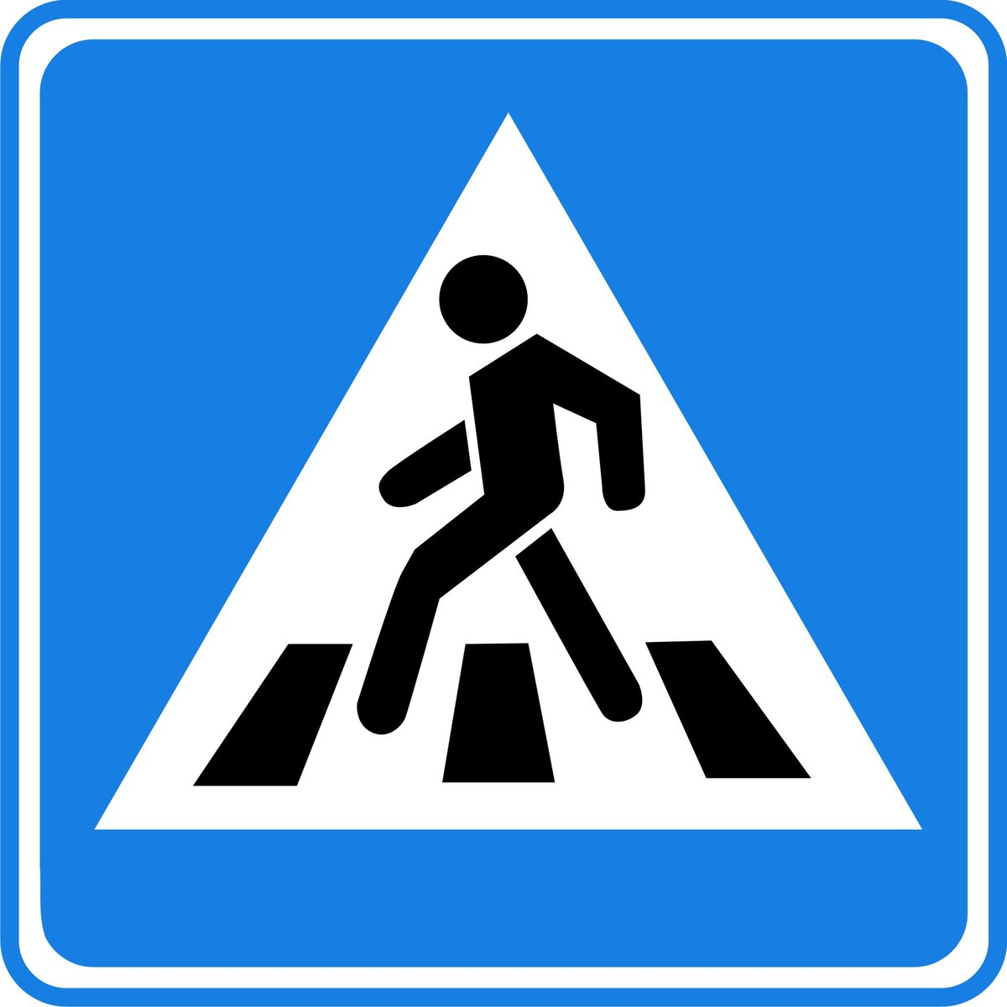
Пешеходный переход
Всем знакомые полоски,
Знают дети,
Знает взрослый.
На ту сторону ведет
Пешеходный ….

Slide 3
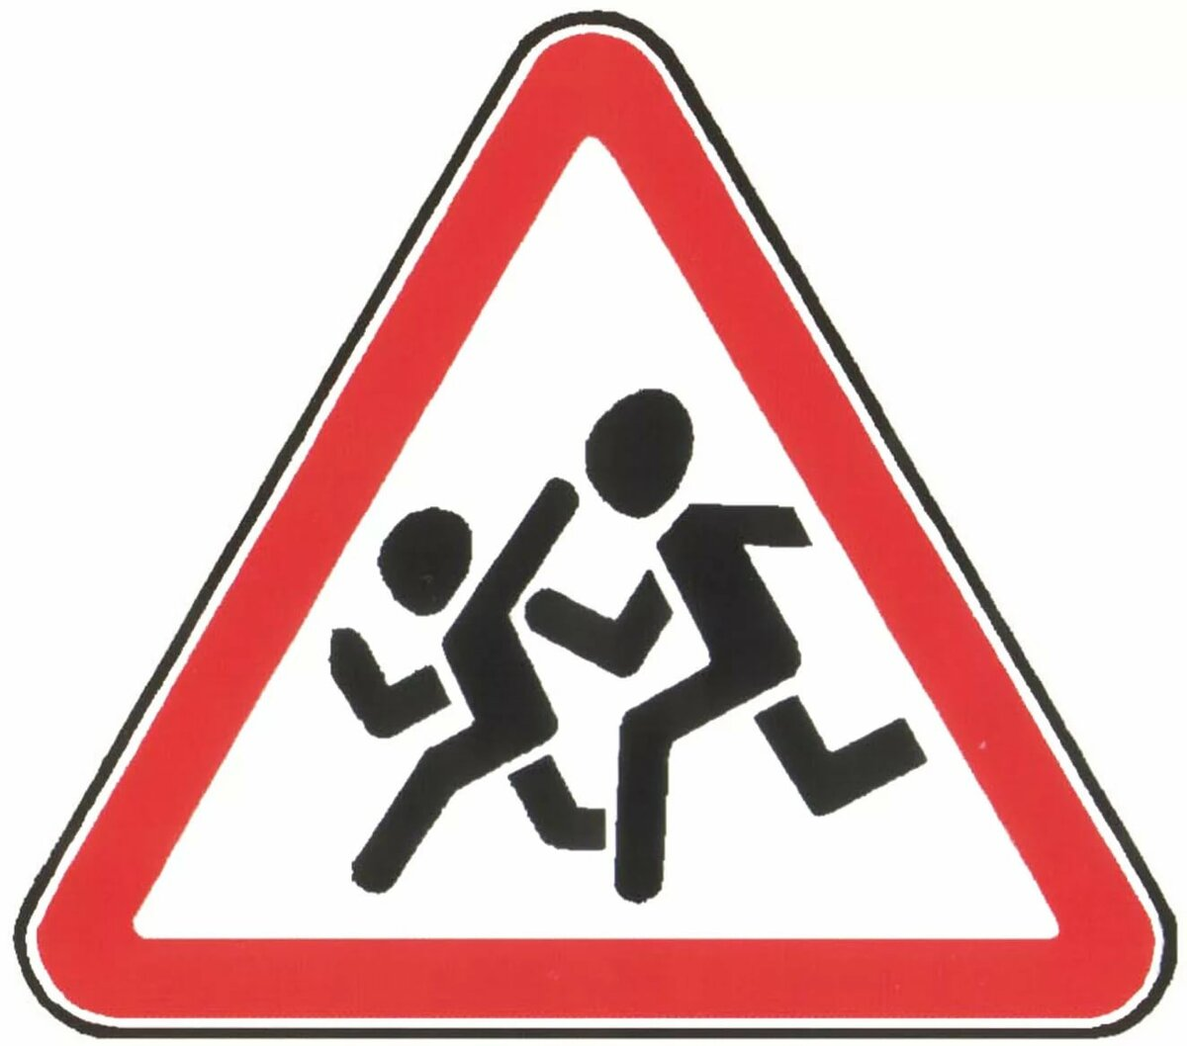
Внимание! Дети!
Эй, водитель, осторожно,
Ехать быстро невозможно,
Знают люди все на свете
В это место ходят

Slide 4
Велосипедная дорожка
На машинках здесь, друзья,
Ехать никому нельзя,
Можно ехать знайте, дети,
Только на ….

Slide 5
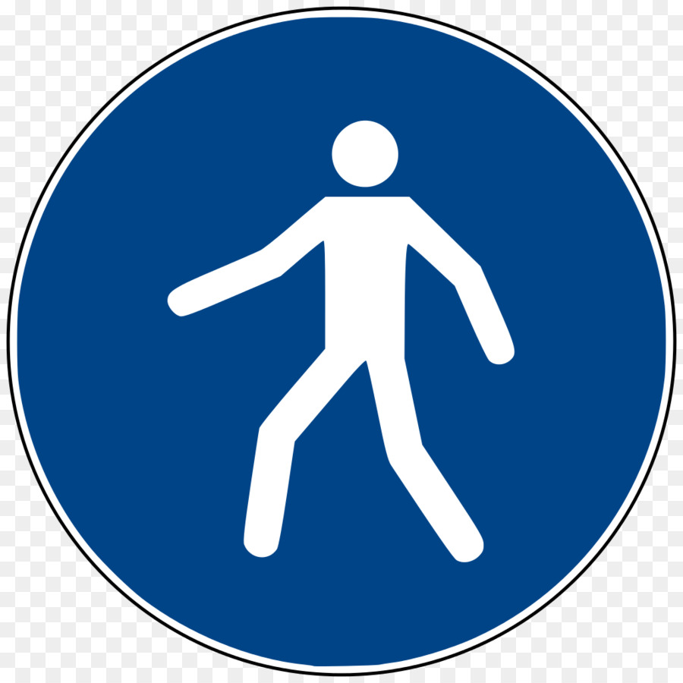
Пешеходная дорожка
А здесь, ребята, не до смеха
Ни на чем нельзя здесь ехать.
Можно только своим ходом,
Можно только ….

Slide 6
Въезд запрещен
Круглый знак, а в нем окошко,
Не спешите сгоряча,
А подумайте немножко,
Что здесь, свалка кирпича?

Slide 7
Дорожные знаки
Чтоб по улицам шагать
Надо очень много знать.
Как таблицу умножения
Помнить знаки дорожного движения

Slide 8
Спасибо за внимание

